Slide 1
HORENSO

Slide 2
LỜI MỞ ĐẦU
“The skills they’re (CEOs) looking for are [...]: problem-solving, adaptability, collaboration, leadership, creativity and innovation top the list.
_ Trích “Workforce of the future - The competing forces shaping 2030” by PwC

Slide 3
KHÁI NIỆM
HORENSO là quy tắc làm việc quan trọng của người Nhật được viết tắt của:
HOKOKU (報告): Báo cáo
RENRAKU (連絡): Liên lạc
SOUDAN (相談): Thảo luận
Trong đó, HOKOKU có nghĩa là thường xuyên báo cáo với cấp trên về tiến độ công việc, những sự cố phát sinh hay những vấn đề đã được hoàn tất.
RENRAKU là luôn cập nhật đầy đủ thông tin cho các bộ phận liên quan tránh trường hợp phát sinh.
Còn SOUDAN chính là sự bàn bạc, thảo luận với mọi người khi có sự cố hoặc gặp vấn đề khó để tất cả cùng đưa ra hướng giải quyết tốt nhất

Slide 4
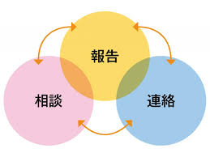
BÁO CÁO
LIÊN LẠC
THẢO LUẬN
Horenso gồm có 3 phần độc lập và có thể hiểu là một bộ quy tắc giao tiếp mà mọi người cần tuân theo.

Slide 5
報告・HOKOKU・BÁO CÁO

Slide 6
HOKOKU
Một số loại báo cáo:
Báo cáo định kỳ
Báo cáo tiến độ công việc
Báo cáo khách hàng
Báo cáo phát sinh dựa trên tình huống không có trong kế hoạch
Báo cáo doanh thu/chi phí/nhân sự… của phòng ban
Yêu cầu báo cáo 1 task/sự việc cụ thể nào đó của cấp trên
...
Lưu ý: các buổi họp quản lý (phi chuyên môn) cũng được tính là một buổi báo cáo, thực tế đó là báo cáo miệng hay báo cáo trực tiếp

Slide 7



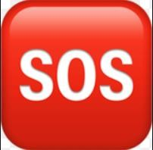
HOKOKU
2. Nên sử dụng phương tiện nào cho loại báo cáo nào thì phù hợp?
: task nội bộ, công việc thường xuyên, việc gấp, việc cần trao đổi nhanh
: khi không thể báo cáo trực tiếp hoặc việc không quá gấp, không cần có chỉ thị ngay, không ảnh hưởng tiến độ bước sau
: Các task quan trọng, task cần tài liệu minh họa, liên quan nhiều người/bộ phận; báo cáo xin ý kiến chỉ đạo, phê duyệt, báo cáo khách hàng...
:Tất cả phương tiện có thể

Slide 8
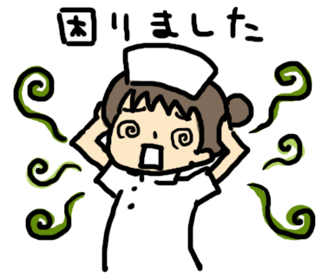
HOKOKU
3. Sau khi nhận task cần báo cáo khi nào?
LƯU Ý:
ĐỪNG để sếp phải hỏi task này làm đến đâu rồi?
ĐỪNG để mình phải nói: Thôi chết em quên/ Em xin lỗi không báo sớm v.v...
Theo tiến độ
Khi đến deadline
Khi có thay đổi so với kế hoạch
Khi hoàn thành
Khi cảm thấy không đảm bảo deadline
Khi có thông tin mới/ task mới chen ngang

Slide 9
HOKOKU
5. Nguyên tắc và trình tự khi báo cáo?
Nêu KẾT LUẬN đầu tiên => giải thích quá trình, hoàn cảnh, nguyên nhân => nêu đề xuất, giải pháp => lặp lại KẾT LUẬN
Tuyệt đối không lẫn lộn giữa Trình bày sự thật & Nêu ý kiến cá nhân
Để báo cáo đủ, luôn nhớ quy tắc 5W1H
Trình bày ngắn gọn súc tích, trả lời thẳng vào vấn đề trước rồi đưa ra giải thích sau

Slide 10
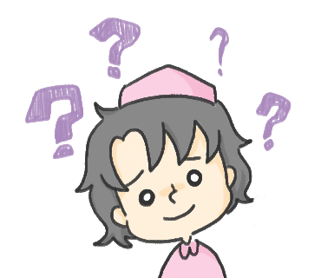
HOKOKU
6. Trường hợp nào được coi là không tuân thủ Hokoku?
Không gửi báo cáo đúng hạn
Nội dung báo cáo không đầy đủ, chính xác
Không báo cáo ngay khi có phát sinh mà chờ deadline mới báo
Không thực hiện báo cáo theo đúng hình thức đã định (không log task, không gửi mail, không tổ chức họp)
Không ghi lại biên bản nếu báo cáo miệng (họp)
Không báo cáo đúng luồng (sai người)

Slide 11
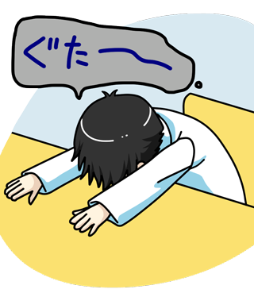
HOKOKU
Chuyện gì xảy ra nếu tôi không đảm bảo Hokoku?
Có thể được coi là thiếu chuyên nghiệp
Hoặc thiếu tôn trọng cấp trên
Hoặc được đánh giá mindset làm việc chưa tốt
Hoặc là chưa phù hợp Văn hóa doanh nghiệp

Slide 12
連絡・RENRAKU・LIÊN LẠC

Slide 13
RENRAKU
1. Ví dụ về một số trường hợp cần liên lạc:
Cần liên lạc khi:
Những người liên quan không có mặt hoặc nhận thông tin trực tiếp
Cảm thấy người trực tiếp liên quan có thể miss thông tin
Nhận thông tin không đúng luồng/nhầm lẫn
Gặp vấn đề ngoài phạm vi có thể giải quyết

Slide 14

RENRAKU
Những điều gì là bắt buộc
Check và PHẢN HỒI tin nhắn ngay khi có thể
Chưa thể trả lời ngay thì phải Phản hồi hoặc hẹn thời gian trả lời
CHỦ ĐỘNG HỎI để lấy lại thông tin khi bị miss
CHỦ ĐỘNG NHẮC khi không nhận được phản hồi
GIỮ LIÊN LẠC ngay cả ngoài giờ làm việc
KHÔNG mặc định mọi thứ đang diễn ra ổn thỏa mà không check thông tin

Slide 15
RENRAKU
3. Cách liên lạc như thế nào thì được khuyến khích?
Tin XẤU báo trước
Liên lạc NGAY khi “cảm thấy" có vấn đề
Đối với các vấn đề dễ gây nhầm lẫn: Chuẩn bị cả Memo hoặc tài liệu đính kèm để viện dẫn
Phát đi các thông tin ĐÃ ĐƯỢC XỬ LÝ, chứ không phải thông tin thô (Phân biệt LIÊN LẠC # FORWARD)
Đánh giá được mức độ QUAN TRỌNG, TÍNH CẤP THIẾT, PHẠM VI ẢNH HƯỞNG của thông tin được liên lạc để phát đi thông tin chính xác nhất

Slide 16
RENRAKU
4. Sẽ ra sao nếu tôi không đảm bảo Renraku?
Có thể được coi là thiếu tinh thần hợp tác
Hoặc không có giao tiếp mở
Hoặc không có tinh thần làm việc nhóm
Hoặc tệ nhất là cố tình giữ thông tin

Slide 17
相談・SOUDAN・THẢO LUẬN

Slide 18
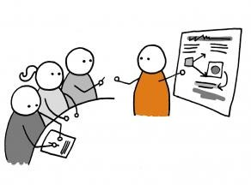
SOUDAN
1.Có những hình thức Soudan nào?
Q&A trực tiếp khi nhận task để confirm cách làm
Hỏi ý kiến khi có phương án khác nhau hoặc không chắc chắn trong quá trình làm việc
Tham vấn ý kiến tư vấn khi cần ra quyết định
Trao đổi trong các cuộc họp chuyên môn và phi chuyên môn
Trao đổi họp bàn chiến lược (brainstorming)

Slide 19
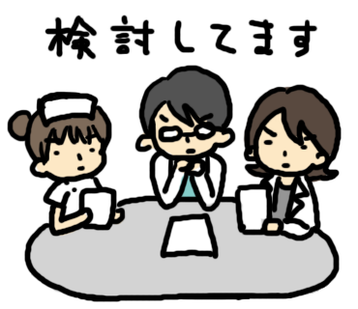
SOUDAN
2. SOUDAN như thế nào?
Phân biệt hỏi và thảo luận: Tôi nên làm thế nào & TÔI NGHĨ THẾ NÀY, TÔI ĐỊNH LÀM NHƯ THẾ NÀY…
Sắp xếp cách nêu vấn đề để người nghe dễ dàng phán đoán và đưa ra quyết định
THÔNG BÁO LẠI kết quả cho người cùng thảo luận sau khi việc đó có kết quả
Thông qua thảo luận, kết hợp người khác giải quyết các VẤN ĐỀ LỚN HƠN mà không thể giải quyết 1 mình.

Slide 20
SOUDAN
3. SOUDAN trong các cuộc họp cần đảm bảo nguyên tắc nào?
Tất cả thành viên đều có quyền và trách nhiệm đưa ý kiến. Chuẩn bị và gửi trước tài liệu tham khảo
Ghi chép, liệt kê các ý kiến và phân tích từng ý kiến. Mọi thành viên đều được phản biện nếu bất đồng hoặc chưa rõ
Cần chốt lại phương án cuối cùng trong giới hạn cuộc họp. Thông báo lại bằng văn bản phương án được chọn cho các thành viên

Slide 21
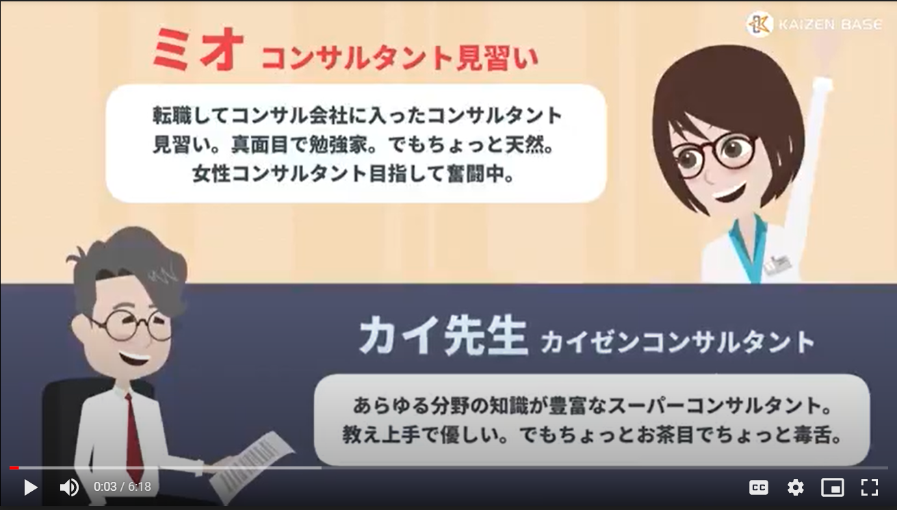
TỔNG KẾT
HORENSO là gì và vì sao HORENSO lại quan trọng???
https://drive.google.com/file/d/1GMLB1bxJnye90UTc03K40B-qDdcDthHh/view?usp=sharing

Slide 22
THANK YOU!!!

